Slide 1
Literasi Data & teknologi informasi

Slide 2
Literasi
Literasi adalah istilah umum yang merujuk kepada seperangkat kemampuan dan keterampilan individu dalam membaca, menulis, berbicara, menghitung, dan memecahkan masalah pada tingkat keahlian tertentu yang diperlukan dalam kehidupan sehari-hari.

Slide 3
Data vs Informasi
Data is a collection of details or data remaining in the form of either figures texts, symbols, descriptions, or mere observations of entities, events, or things with a potential to be analyzed and drawn inferences from. They are raw which requires rendering to acquire meaningful information.
Information is data collated to derive meaningful inferences according to its contextual requirement. Information is structured, processed, and presented with assigned meaning that improves the reliability of the data acquired. Information also ensures that there remains no uncertainty or undesirable.

Slide 4
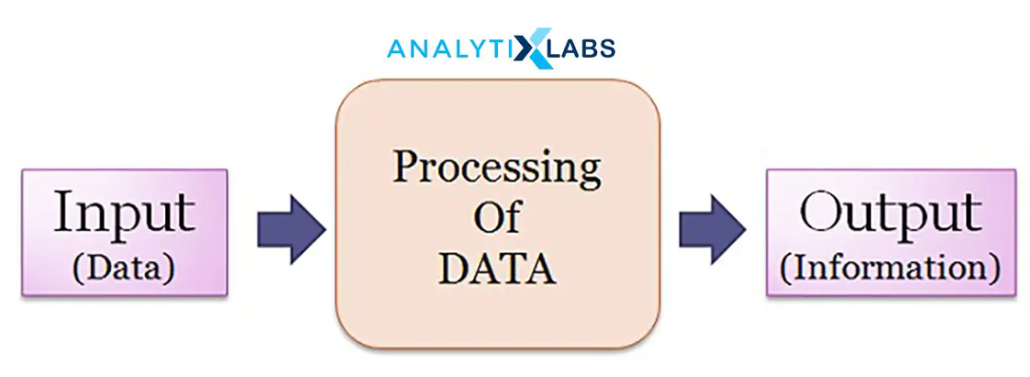
Data vs Informasi

Slide 5
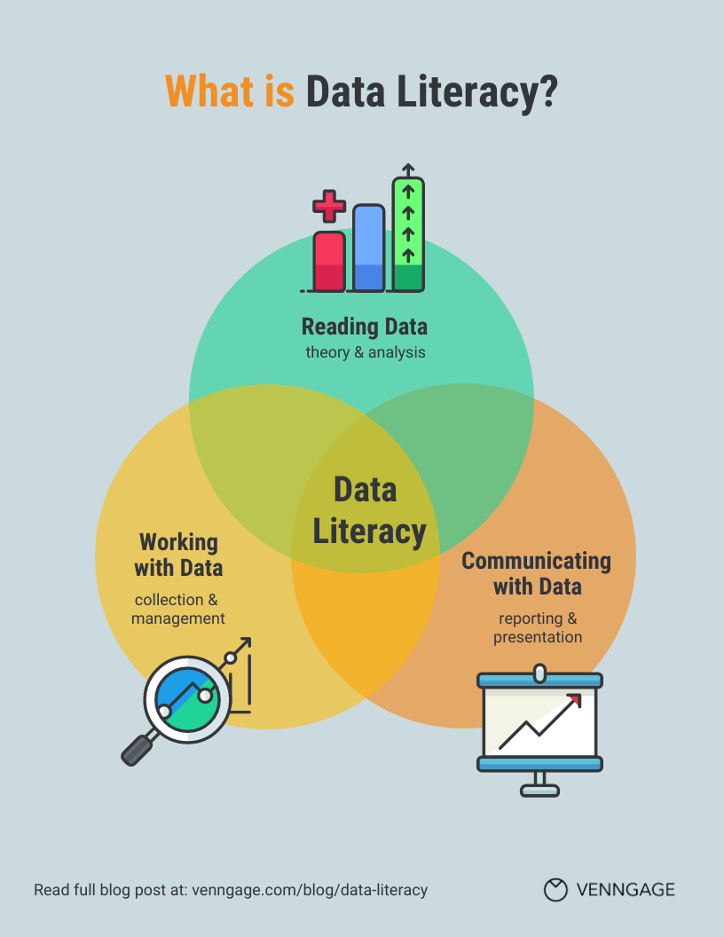
Data Literacy

Slide 6
Information Literacy

Slide 7
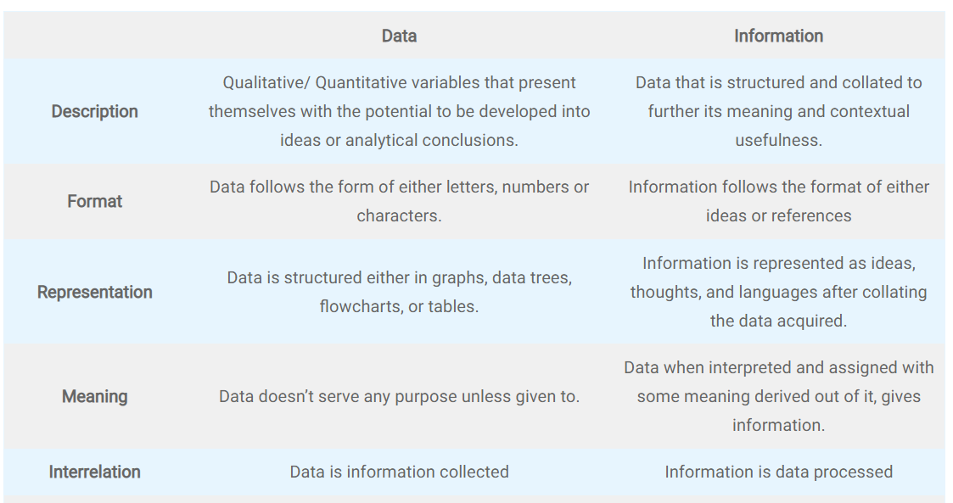
Data vs Informasi

Slide 8
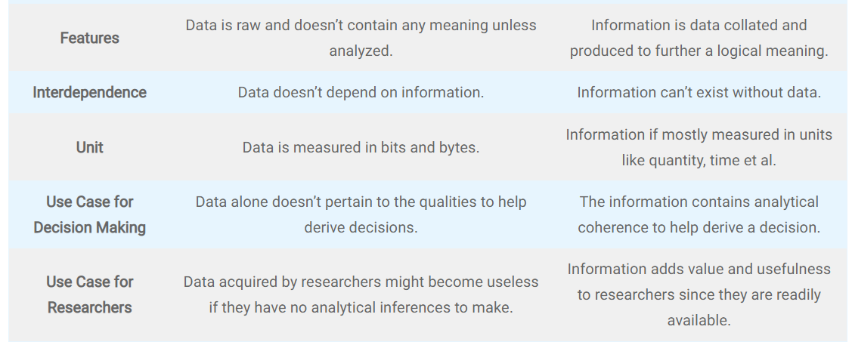
Data vs Informasi

Slide 9
Literasi Digital
Literasi digital adalah kemampuan menggunakan teknologi informasi dan komunikasi (TIK), untuk menemukan, mengevaluasi, memanfaatkan, membuat dan mengkomunikasikan konten/informasi, dengan kecakpan kognitif maupun teknikal

Slide 10
Literasi Data
kemampuan untuk membaca, menulis, dan mengomunikasikan konteks dalam sebuah data serta memahami sumber dan konstruksi data, serta teknik analisis yang diterapkan untuk mengolah sumber data tersebut.

Slide 11
Data Types

Slide 12
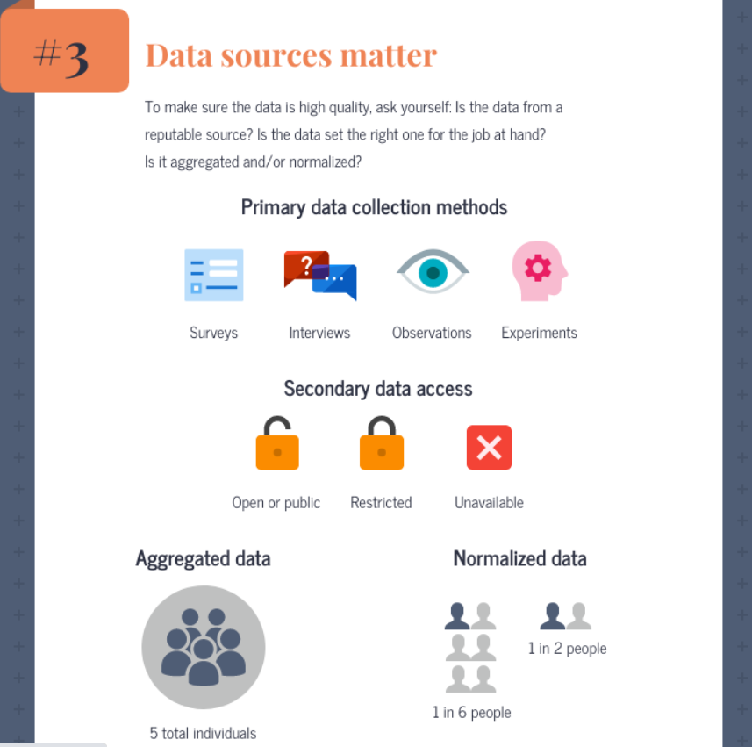
Data Source

Slide 13
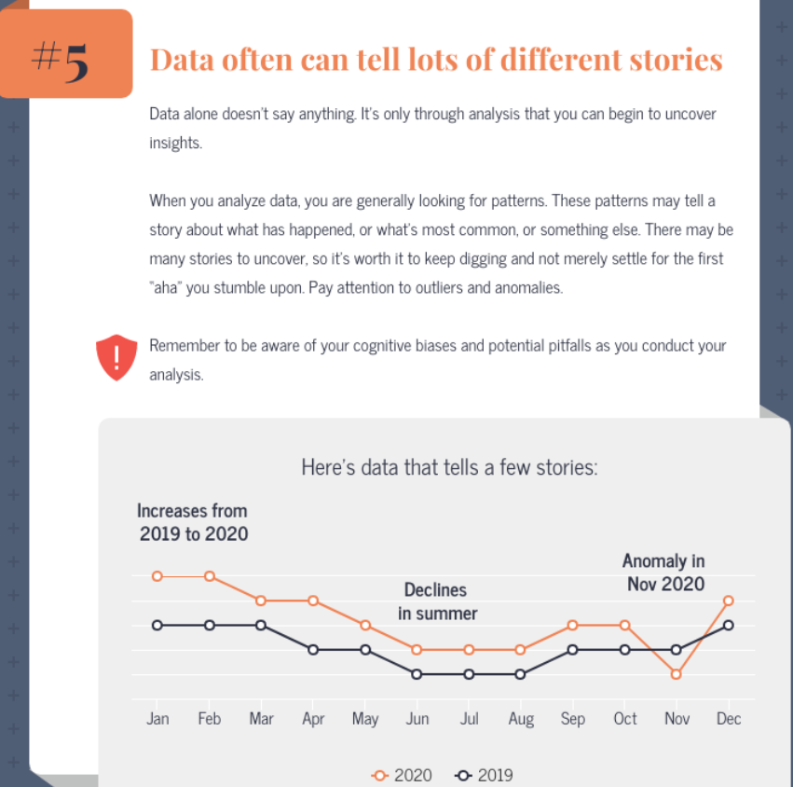
Data Insights

Slide 14
Data Insights

Slide 16
Sumber
https://www.analytixlabs.co.in/blog/difference-between-data-and-information
https://venngage.com/blog/data-literacy/
https://eab.com/insights/blogs/student-success/data-literacy-and-student-success/
https://id.wikipedia.org/wiki/Literasi#cite_note-1
https://glints.com/id/lowongan/literasi-data-adalah/#.YiaKKHpBxnI

